Slide 1

La mia esperienza Erasmus+ a Stoccolma, SE

Slide 2
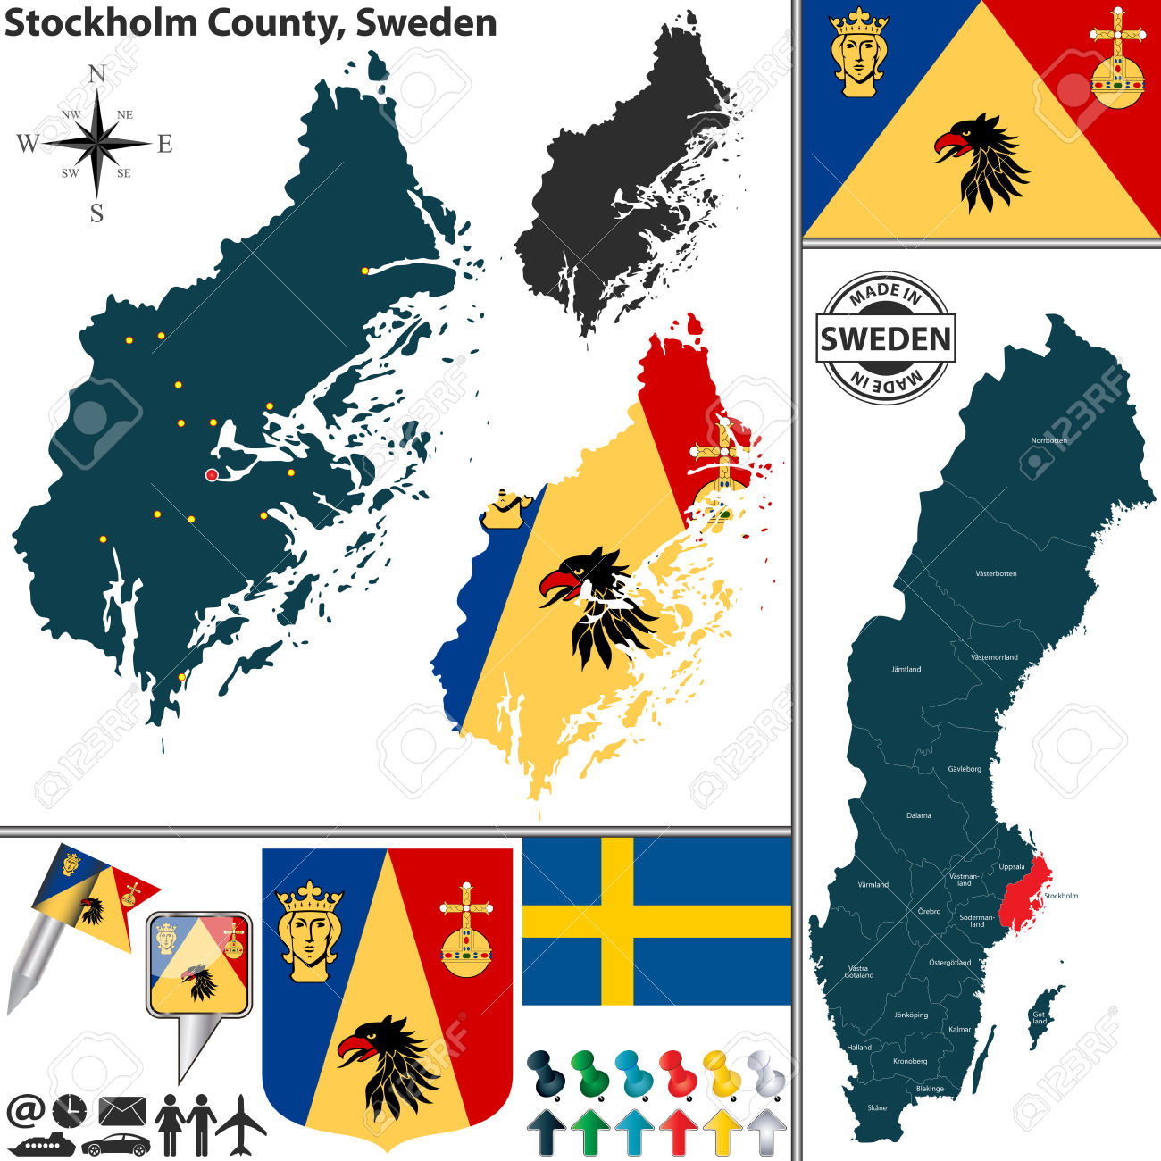
Stoccolma, capitale della Svezia
Stoccolma si trova nella parte sud-occidentale della Svezia, nel distretto omonimo.
A Stoccolma si trovano circa 18 universitá, tra cui le tre pubbliche piú importanti sono la Stockholm Universitet, la Kungliga Tekniska Högskolan [KTH] e il Karolinska Institutet.

Slide 3

La Stockholm Universitet [SU]
L‘universitá di Stoccolma ha quasi 60.000 studenti e circa 4.600 insegnanti.
Gestisce 58 Dipartimenti.
La maggior parte degli edifici si trova nel campus di Frescati a Nörrmalm, nella parte Nord della cittá.

Slide 4
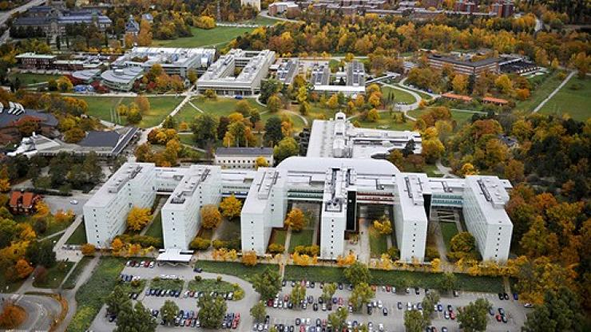

Slide 5
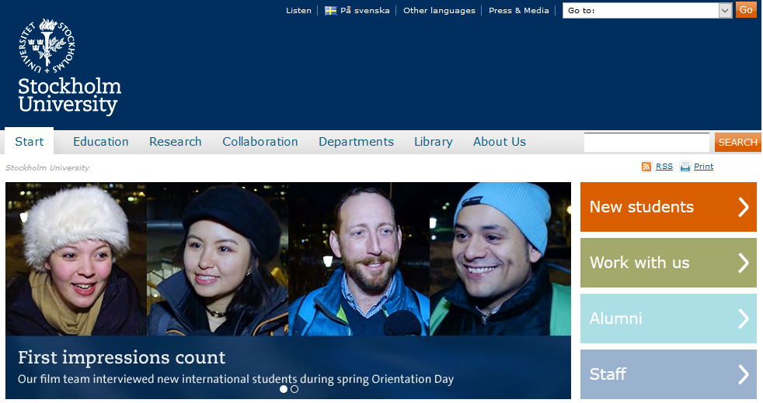
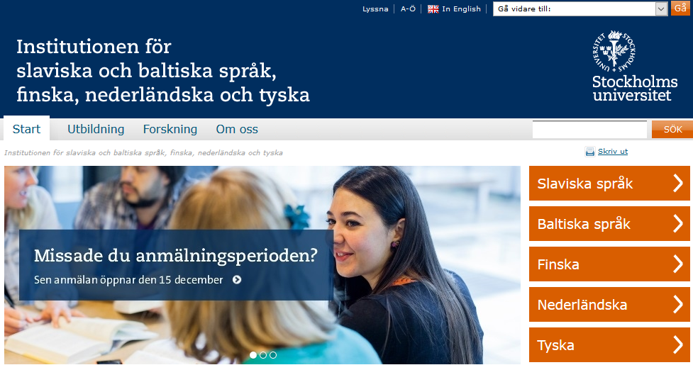
Il sito ufficiale é www.su.se/english/

Slide 6
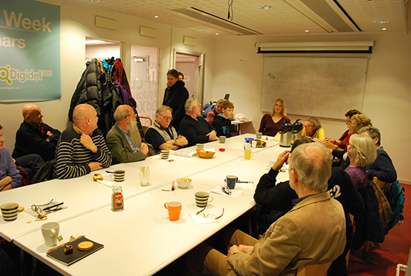
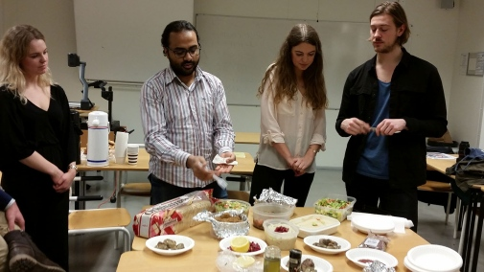
I Language-Caffè [Språkkaffé]

Slide 7
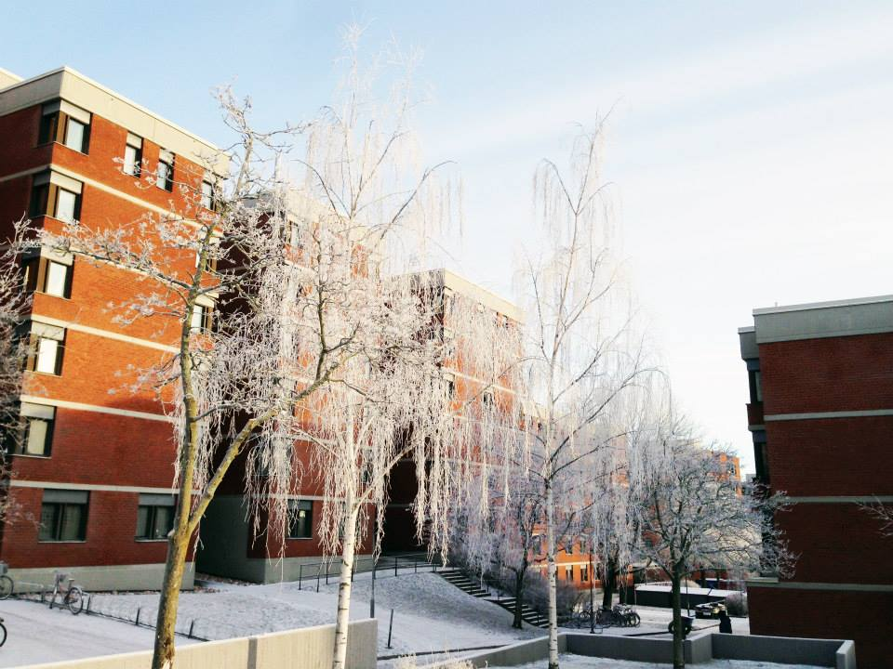
Lappis

Slide 8
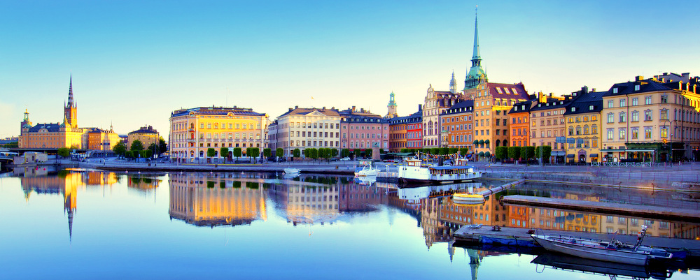
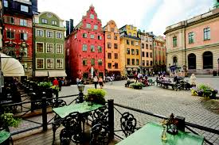
Stoccolma è la capitale della Scandinavia!

